Slide 1
사회적문제해결과 디자인씽킹 - 정의하기
최영근 교수
* 사사표기: 본 강의는 SK그룹이 설립한 재단법인 사회적가치연구원의 사회혁신교육자네트워크 (ENSI: Educators’ Network for Social Innovation)에 등록되어 연구지원을 받은 과목입니다

Slide 2
1. 디자인씽킹 프로세스
16
 | Visualization
STANFORD
d.school
Empathize
Define
Ideate
Prototype
Test
공감하기
정의하기
창조하기
경험하기
IDEO社 HCD
Hear
Create
Deliver

Slide 3
1. 디자인씽킹 프로세스
17
Discover
Define
Develop
Deliver
T
First draft of the Emotional Mapping
tool
T
The emotional Mapping tool For a targeted Retail store
Literature Review, Primary Studies,
Research
Modify the tool
Based on feedbacks
Double Diamond Design Process(Design Counsil, 2005)

Slide 4

2. 정의하기
35
Define
정 의 하 기

Slide 5
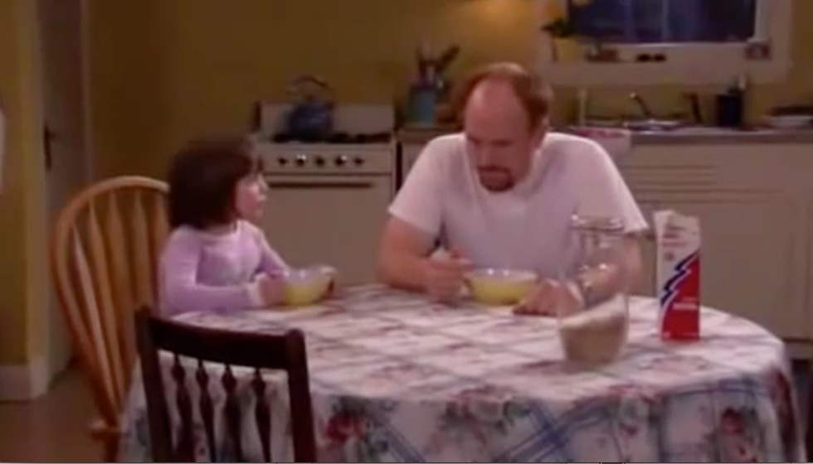
2. 정의하기
36
5Whys 분석법

Slide 6
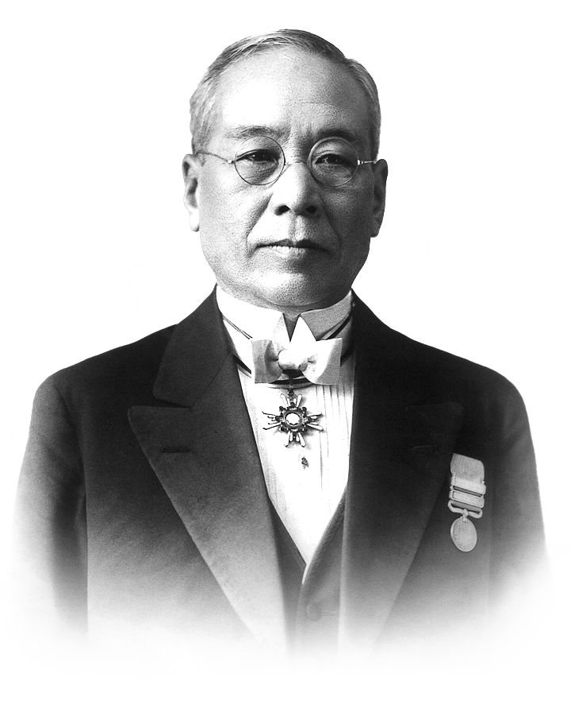
2. 정의하기
현상에 질문을 던지고 원인을 찾는다
5Whys 사례
현상 : 왜 밀링머신 기계주변은 항상 더러운가?
5Whys 분석법
• 질문을 통해 문제와 원인의 인과관계와 연결 고리를 파악하는 방법
• 어떤 현상의 원인을 깊이있게 탐구하는데 유용
Q1. 왜 밀링머신기계 주변은 항상 더러운가?
A1. 밀링머신 기계에서 나오는 쇠 부스러기를 매일 청소하지 않기 때문이다.
1-1-1
Q2. 왜 밀링머신 기계에서 나오는 쇠 부스러기를 매일 청소하지 않는가?
A2. 밀링머신 기계에서 나오는 쇠 부스러기가 너무 많기 때문에 매일 청소해도 또 해야 한다.
1-1
1-1은 왜 일어나는가?
1
1은 왜
일어나는가?
1-1-2
현상
현상은 왜 일어나는가?
1-2
Q3. 왜 밀링머신 기계에서 나오는 쇠 부스러기가 너무 많은가?
A3. 밀링머신 기계에서 나오는 쇠 부스러기를 담는 장치가 없기 때문이다.
도요타 사키치
도요타자동차 창립자
5whys분석법 창안
2-1
2
2는 왜 일어나는가?
최종의 왜
2-2
현상에 대한
근본원인
Q4. 왜 밀링머신기계에서 나오는 쇠 부스러기를 담는 장치가 없는가?
A4. 설치해 볼 생각을 하지 않았기 때문이다.
Q5. 왜 설치해 볼 생각을 하지 않았나?
A5. 쇠 부스러기를 담는 장치를 설치하면 된다는 것이 답이다.
구체적인 문제정의가 중요
5WHY의 첫 질문이라 할 수 있는 현상문제에 대한 서술을 구체적이고 명확하게 정의해야한다. 예를 들어 매출의 경우, 범위를 한정해 특정 상품을 지정한다든지, 판매지를 지정하거 나 특정 기간을 구체화해서 정의해 들어가야 그 이유(Why)들을 현실적으로 접근할 수 있다. 5 WHY의 효과적인 적용대상은 개발에 대한 설계나 제조과정 등과 같이 분명한 대상 타 겟이 존재하는 분야이다. 즉 지속적으로 던져지는 이유에 대해 1:1로 사실을 확인 가능한 조건일 경우이다.

Slide 7
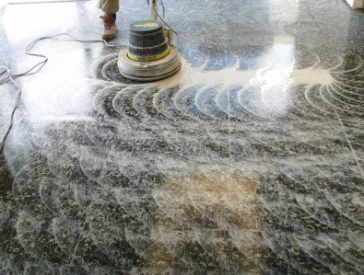
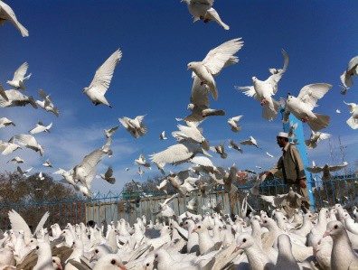
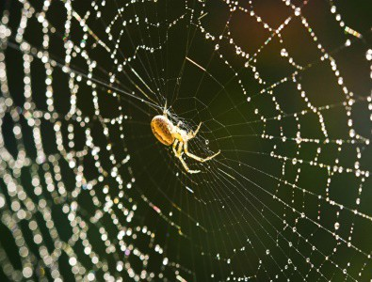
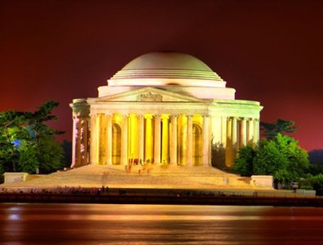
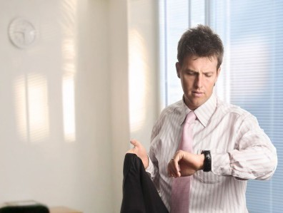
2. 정의하기
근본적인 처방은 시간과 비용소모를 최소화한다
ISSUE
미국 워싱턴의 제퍼슨 기념관 대리석 벽이 심하게 부식되어 방문객들이 관리부실로 인한 훼손이라며 항의하고 있다. 기념관 이미지는 날로 악화되어가고있는 실정. 대리석 벽 보수작업에 드는 시간과 비용 소모를 막기 위해 근본적인 처방을 찾아라!
Q. 왜 기념관의 대리석이 부식되는가?
A. 대리석을 세제로 자주 닦기 때문이다
Q. 왜 세제로 바닥을 자주 닦는가?
A. 기념관에 비둘기가 많아 배설물이 많기 때문이다.
Q. 왜 기념관에 비둘기가 많은가?
A. 기념관에 비둘기의 주 먹잇감인 거미가 많기 때문이다.
Q. 왜 기념관에 거미가 많은가?
A. 해 지기 전에 전등을 켜서 거미 먹이인 나방이 많이 몰려들기 때문이다.
Q. 왜 해가 지기 전에 전등을 켜는가?
A. 기념관 직원들이 일찍 퇴근해서이다.
= 조명을 2시간 늦게 켜자!
원인과 개선대책 연관성 중요
“만약 곧 죽을 상황에 처했고, 목숨을 구할 방법을 단 1시간 안에 찾아야만 한다면, 1시간 중 55분은 올바른 질문을 찾는데 사용하겠다. 올바른 질문을 찾고나면 정답을 찾는데는 5분도 걸리지 않을 것이다.” – 알버트 아인슈타인
개선대책은 간단해야 한다. 즉 근본원인 자체가 개선대책으로 마련되어야 하는데 근본원인과 성질이 조금 다르거나 혹은 여타 많은 대책들이 필요한다고 결론이 나면 근본원인을 찾아낸 것이 아니다. 이같은 시행착오 과정 속에 다양한 문제와 상황들을 전개하다보면 나름의 개선대책에 대한 논리가 세워질 것이다.

Slide 8
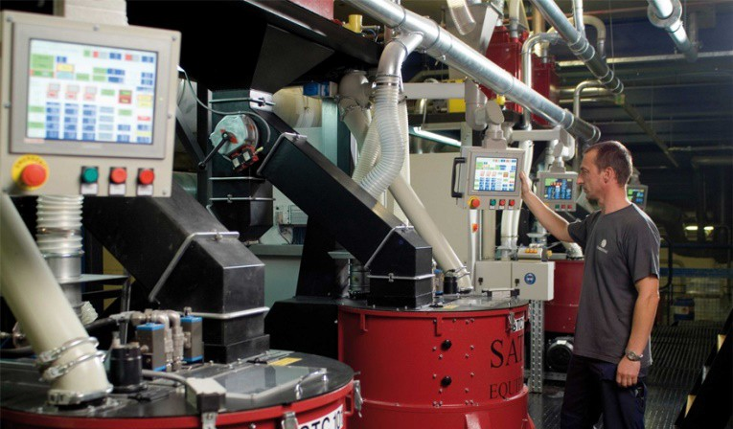
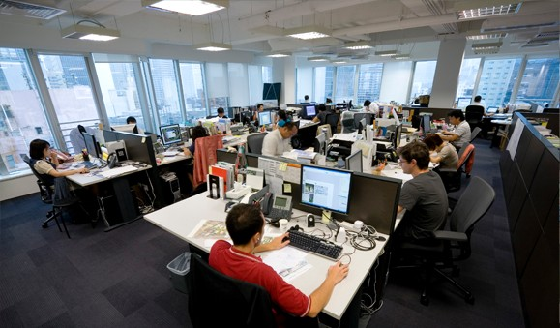
2. 정의하기
문제가 되고 있는 내용의 구조와 기능을 이해해야한다.
구조, 역할
문제가 되 고 있는 것과 관련된 주변부의 내용을 발생현장에서 스케치 해본다.
또한 설명서나 도면 등을 통해 내부구조를 파악하고 부품들의 역할을 이해 한다.
순서, 흐름, 내용
문제가 되고 있는 업무의 프로세스를 나열해보고 전체 업무프로세스를 재인식 한다. 업무매뉴얼이나 지침 등이 있는 경우에는 직접 보면서 역할이나 내용을 파악한다.
5Whys 준비사항
여러명의 관계자 그룹이 함께 5Whys 분석기법을 사용할 경우에는 모든 사람의 지식 레벨을 합치기 위해 또는 각자의 의견제시를 수월하게 하기 위해 해당 현장이나 해당 현물을 두고 위에 있는 방법들을 수행하는 것이 중요하다.

Slide 9

3. 정의하기 방법론
바람직한 모습추구에 의한 접근법
현상
조사
판정
Why 1
Why 2
볼트의 윗부분은 망가져 있지 않은가
Y
바람직한 모습
비교
문제가 되고 있는 상황
볼트와 판이 녹슬지
않았는가
N
볼트와 판이
녹슬었다
양쪽 모두 스틸(철) 재질이다
문제발굴방향
현상이 비교적 쉽고
원인이 단일한 경우
볼트와 판은 접착되어 있는가
Y
Why ->Answer
Why ->Answer Why ->Answer Why ->Answer
근본원인 -> 개선대책
스패너의 사이즈와 볼트의 사이즈는 맞는가
항상 물이
닿고 있다
Y
스패너에 걸려 있는 토르크는 충분한가
Y
1. 문제가 되고 있는 현상을 일으키지 않기 위한 필요충분 조건항목 열거
2. 조건항목에 대해 조사
3. 이상이 확인되는 것에 한해 5Whys분석법 시작
적용방법
바람직한 모습 추구에 의한 접근법에서는 바람직하게 기대되는 모습과 문제가 되고 있는 모습을 비교하면서 문제발굴의 방향을 결정하고 현상을 특정한다. 눈으로 보고 확인가능 한 단위 내에서 해당 현상을 일으키지 않기 위한 필요충분 조건항목들을 열거하고 각 항목에 대한 이상 여부에 대해 조사한다. 이상이 확인되는 부분에 한해 5Whys분석법을 실행 한다. 이 방법은 현상이 비교적 쉽고 문제의 원인이 단일한 경우에 적합하다.

Slide 10
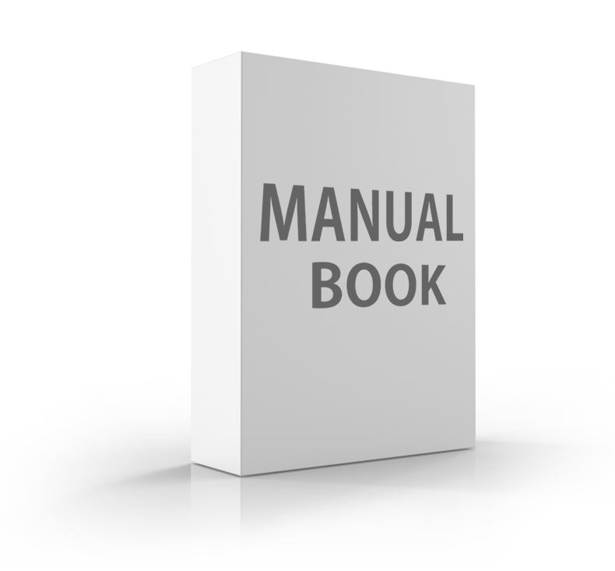
3. 정의하기 방법론
41
원리원칙 추구에 의한 접근법
현상
Why 1
Why 2
Why 3
Why 4
볼트에 걸리는 토르크가 너무 작다
볼트와 스패너의
접촉면적이 작다
스패너의 사이즈가
볼트 윗부분보다 크다
현상이 복잡하고 원인이 복수일 경우
볼트가 회전 않는다
토르크보다 볼트와 판사이의 저항이 크다
스패너에 걸리는 힘이 작다
볼트의 윗 부분이
둥글게 망가져 있다
볼트와 판이 붙어있다
도료에 덮여 있다
볼트와 판사이 저항이
너무 크다
…
볼트가 암나사
부분에 붙어있다
볼트가 휘어져 있다
문제발생에 대응하는 원리원칙을
5Why로 생각하여 원인을 찾는다
…
적용방법
원리란 기존 업무나 설비에 대한 근본적인 이치를, 원칙이란 원리를 만족하기 위해 지켜져야 할 필요충분 조건들을 의미한다. 원리원칙 추구에 의한 접근법은 요인의 누락을 방지할 수 있으며, 현상이 복잡하고 문제의 원인이 복수일 경우에 적합한 접근 방법이다.

Slide 11

3. 정의하기 방법론
42
5Whys 실행방법
Ⅰ
현상과 Why는
짧고 간결한 문장
Ⅱ
누락된 Why
(인과관계) 체크
Ⅲ
재발방지대책이
나올때까지 반복
Ⅳ
분석 후 역으로 읽으면서 논리비약 확인
Ⅴ
Why에 대한 대답은 정상에서 벗어나는것만
Ⅵ
인간 심리적인 면의
Why는 회피
Ⅶ
나쁘다, 불량 같은 추상적인 표현은 삼가
현장의 현물과 현상에 대해 ‘~이 ~하다’와 같이 간결하게 표현
분석의 흐름 방향과 인과관계 체크하면서 분석을 추진
문제해결 뿐만 아닌 해결후의 재발방지를 생각한다
최종의 why에서 최초현
상까지 ‘때문에’를 붙이며 거꾸로 읽기
당연한 내용을 요인으로 채택하면, 대책이 이상한 형태가 된다
심리적인 면의 why는 앞 단계에서 끝내고 시스템적 why 추구
추상적인 표현은 여러가지 해석이 가능해진다
한문장이 길어지면 분할하고, 각각에 대해 ‘왜’를 반복
그 요인이 발생하지 않으면 앞의 현상도 발생하지않는가? 체크
재발방지 대책과 연계 되는 요인이 나올 시에 분석종료
이야기 줄거리가 통하고 이치에 맞는지를 확인
전제조건과 요인을 잘
구별하여 혼동치 않는다
분석하는 사람의 감각에 의해 원인을 단정하는 표현 금지
해석이 달라질 수 있는 단어를 피하고 명확, 구체적인 단어 사용
언제,어디서,얼마나 등의 분석내용 필요 (3W2H)
빠진 요인이 있으면 문제는 해결되지 않는다
논리비약이 있는 부분에 생각지 못한 요인이 잠재되 있을 수 있다
이상한 why가 나오면 중단하고 앞 단계 분석을 다시 검토
유의할 점
5Whys 분석 실행 시 사람 들이 가장 많이 범하는 실수는 단어사용 습관. Why 전개시 추상적 단어가 삽입되 있으면 잘못 전개된 것이다. 예를 들어 ‘창업자의 기업가 정신이 부족해서’ 의 ‘기업가정신’은 측정하기 힘든 추상적인 표현인 것이다. 또한 ‘~지역생태계가 아직 발전되지 않아서’와 같은 광범위한 의미를 갖는 단어의 사용 또한 잘못된 습관이다.

Slide 12


3. 정의하기 방법론
43
카드형 발상법-KJ법
1
주제를 정하고 입수한 정보를 짧은 문장으로 정리해 카드에 기입한다
2 카드를 의미별로 그룹화해 상위개념으로 묶어 나간다
3
그룹 안의 카드를 대표 하는 표찰을 적는다
두장의 카드의 상위 개념을 나타내는 카드를 배치한다
그룹① ○○○○○
그룹② ○○○○○
그룹③ ○○○○○
○○○○○
○○○○○
○○○○○
○○○○○
○○○○○
○○○○○
공간 배치한 그룹을 관련성을 따라 문장화해 나간다
○○○○○
○○○○○
○○○○○
○○○○○
○○○○○
○○○○○
○○○○○
○○○○○
○○○○○
○○○○○
○○○○○
○○○○○
○○○○○
○○○○○
의미가 비슷한 카드를 가까운 곳에 놓는다
주제는 같지만 다른 의미를 지닌 카드는 틀 안에 배치한다
KJ법
KJ법은 일본의 문화인류학자인 가와키타 지로(1920~2009)가 학술조사를 정리하기 위해 고안한 발상기법이다. 학술취재 등을 통해 얻은 각종 정보를 카드에 문장으로 기록하고 그 카드를 공간 배치해 관련지어 나가는 수렴형 발상 방법이다.

Slide 13
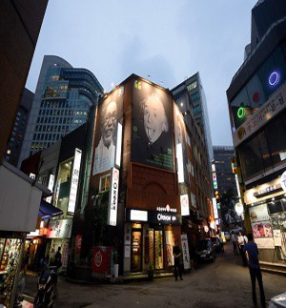
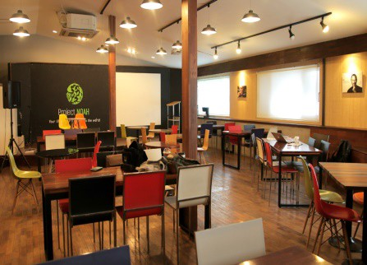
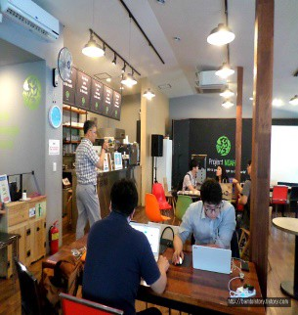
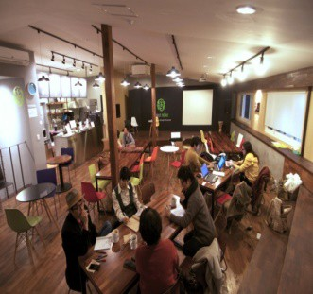
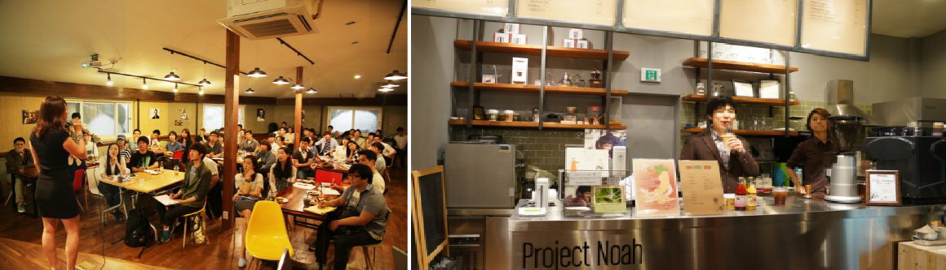
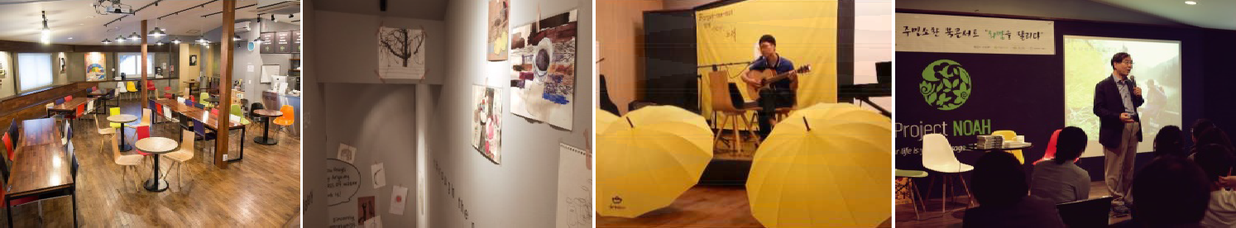
4. 정의하기 실습
44
정의하기 실습-스페이스노아
관찰하기에서 적은 포스트잇을 유사개념으로
묶어서 그룹핑하기
그룹명 ○○○○○
그룹명 ○○○○○
○○○○○
○○○○○
○○○○○
○○○○○
○○○○○
○○○○○
○○○○○
○○○○○
○○○○○
○○○○○
○○○○○
○○○○○
그룹명 ○○○○○
그룹명 ○○○○○
○○○○○
○○○○○
○○○○○
○○○○○
○○○○○
○○○○○
○○○○○
○○○○○
○○○○○
○○○○○
○○○○○
○○○○○

